Slide 1
3. Trois choses à savoir
pour comprendre comment fonctionne le système solaire:
ROTATION
REVOLUTION
GRAVITATION (GRAVITE)

Slide 2
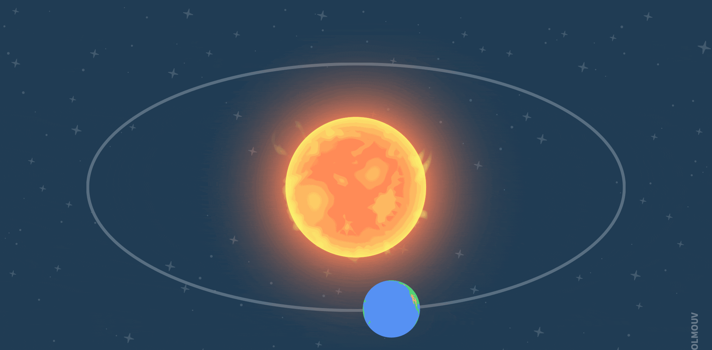
REVOLUTION
La Terre tourne autour du soleil.
https://www.google.com/url?sa=t&source=web&rct=j&url=https%3A%2F%2Fwww.schoolmouv.fr%2Fcours%2Fla-terre-et-les-astres%2Ffiche-de-cours&ved=0CBQQjRxqFwoTCKjQ1P2v4JEDFQAAAAAdAAAAABAi&opi=89978449
UMLAUFBAHN
Notes:
Zuerst nur das Gif zeigen. Die Schüler sprechen lassen, dann das Geschriebene erscheinen lassen.

Slide 3
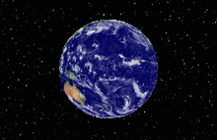
REVOLUTION
La lune tourne autour de la Terre.
https://tenor.com/fr/view/earth-moon-planet-earth-planet-terra-gif-14814360228055557717
UMLAUFBAHN
Notes:
Zuerst nur das Gif zeigen. Die Schüler sprechen lassen, dann das Geschriebene erscheinen lassen.

Slide 4
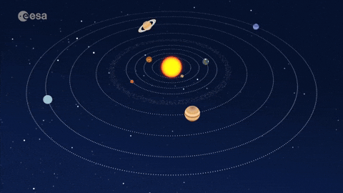
Les planètes et les astéroïdes tournent autour du soleil.
https://media2.giphy.com/media/v1.Y2lkPTc5MGI3NjExYjJ1ZDN6YnN1amR0OWpxd28wNjNnYTJobDJrMWlzdGtjbms2YmxyOCZlcD12MV9pbnRlcm5hbF9naWZfYnlfaWQmY3Q9Zw/h8sRbOtj55JACfGn8R/giphy.gif
Notes:
Gleiches Vorgehen

Slide 5
REVOLUTION / UMLAUFBAHN
Orbite de la Terre autour du soleil
Orbite de la lune autour de la Terre
© Justine Lajoie
La lune tourne autour de la Terre.
Sa révolution autour de la terre dure 28 jours environ.
La terre tourne autour du soleil. Sa révolution autour du soleil dure 365 jours environ.
Notes:
Die Schüler sprechen lassen, dann das Geschriebene erscheinen lassen.

Slide 6
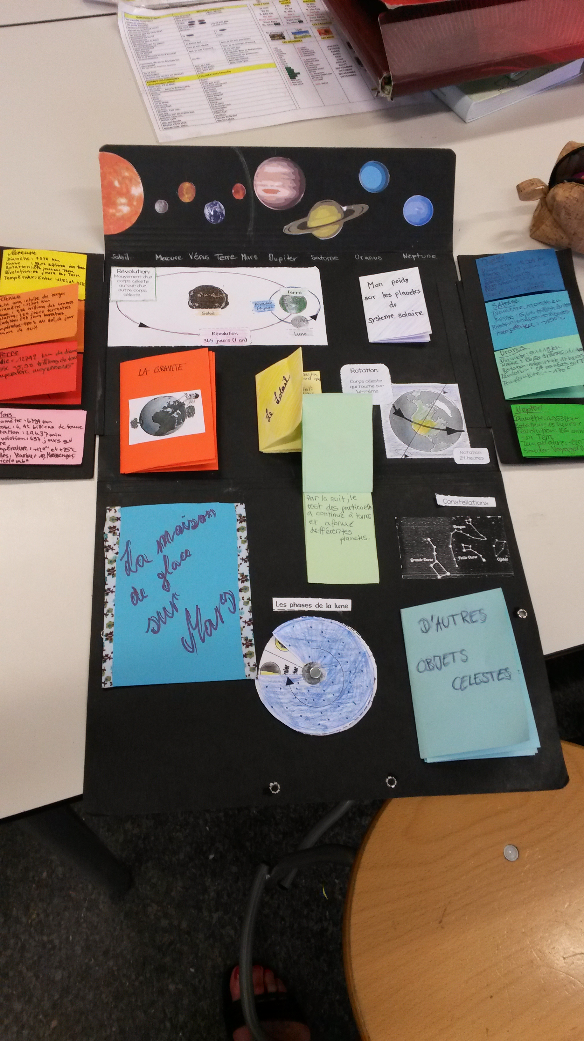
Nous continuons notre Lapbook.
- Découpez l’image
- Découpez les étiquettes et collez-les au bon endroit.
- Collez le tout dans le lapbook.

Slide 7
Que provoque la rotation de la Terre?
0:18
Eh oui! C’est à cause de la rotation de la Terre que nous avons des jours et des nuits!

